Slide 1


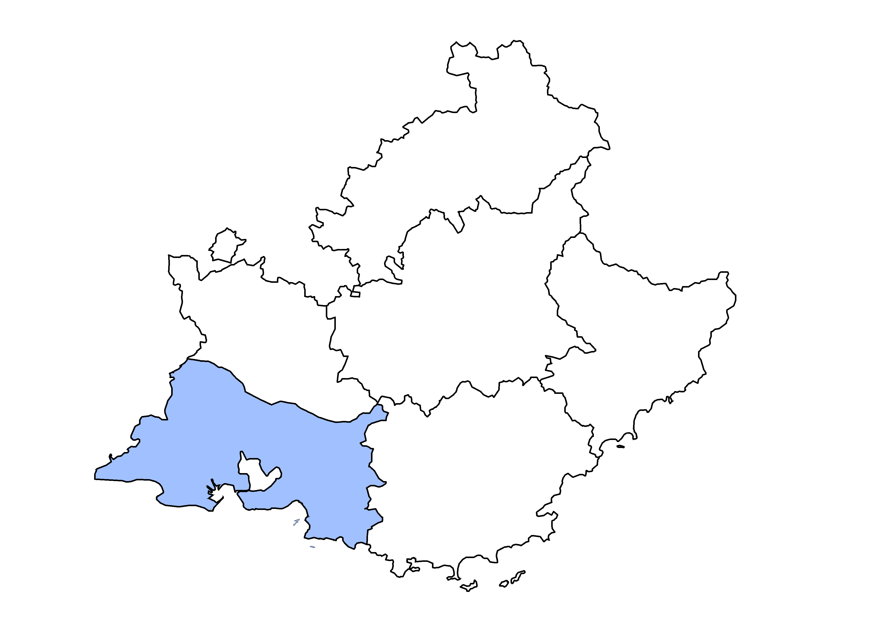

Les éclairages conjoncturels départementaux
La situation conjoncturelle
au 1er trimestre 2020
dans les Bouches-du-Rhône
Crédit photo : ©Shutterstock
Services études, statistiques, évaluation

Slide 2

Baisse historique de l’emploi salarié au 1er trimestre 2020
Au T1 2020 :
-1,9 %
-2,0 %
-2,0 %

Slide 3
Ce repli s’explique pour les deux tiers par la chute de l’intérim
Au T3 2019 :
-5 140 emplois hors intérim
-10 320
intérimaires

Slide 4
Dans la construction, la chute est portée uniquement par l’intérim

Slide 5
Seule l’agriculture crée des emplois ce trimestre

Slide 6
Très forte baisse dans tous les secteurs d’activité, plus contenue dans le tertiaire non marchand

Slide 7
Le nombre de contrats aidés continue de se replier

Slide 8
Une baisse en trompe l’œil du taux de chômage
9,3 % (-0,3 pt)
8,9 % (-0,3 pt)
7,6 % (-0,2 pt)

Slide 9
Un taux de chômage qui reste supérieur à la plupart des départements comparables

Slide 10
Nette hausse attendue au T2 2020 après cinq trimestres de baisse de la demande d’emploi

Slide 11
La hausse attendue concernerait davantage les hommes que les femmes…

Slide 12
…et les jeunes

Slide 13
L’augmentation de la demande d’emploi serait plus franche chez les inscrits depuis moins d’un an

Slide 14
Pour en savoir plus
La Note de conjoncture de la Direccte Paca :
http://paca.direccte.gouv.fr/Les-publications-periodiques-9124
Retrouvez tous nos indicateurs dans le Tableau de bord des indicateurs clés
en téléchargement sur le site de la Direccte Provence-Alpes-Côte d’Azur :
http://paca.direccte.gouv.fr/Les-indicateurs-cles-de-la-Direccte-Paca

